Slide 1

Chào mừng các cô và các bạn
đên với tiết học
LĨNH VỰC PHÁT TRIỂN NHẬN THỨC
BÀI: TÌM HIỂU MẶT TRỜI,
MẶT TRĂNG VÀ CÁC VÌ SAO

Slide 2
HÁT VẬN ĐỘNG: NẮNG SỚM

Slide 3
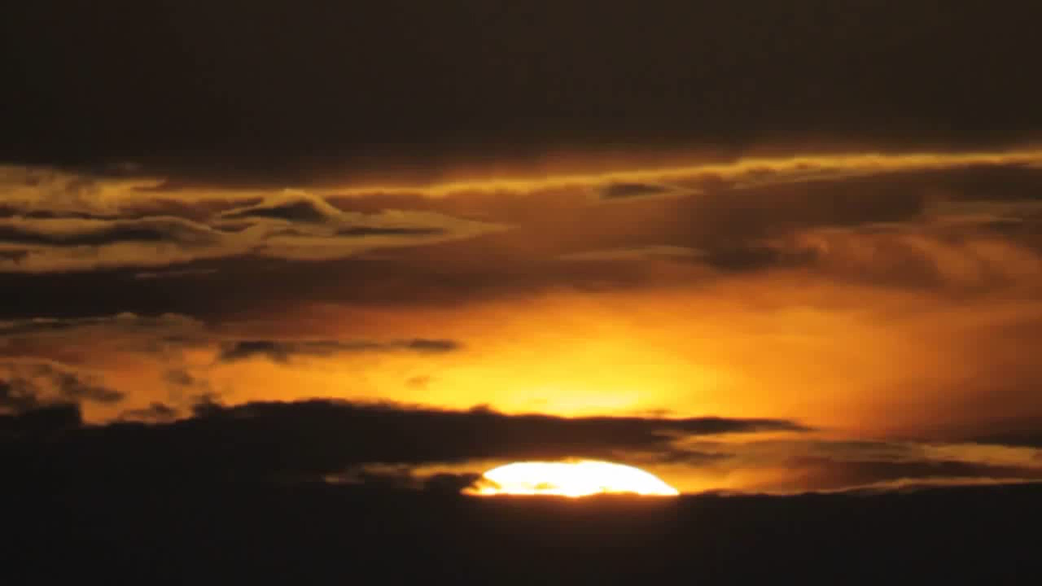

Slide 4
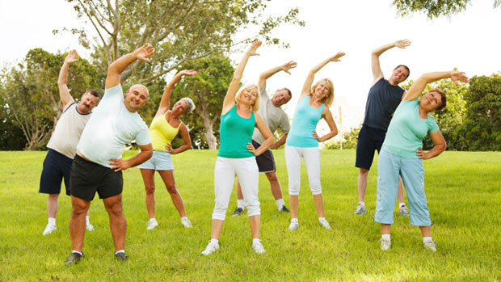

Slide 5

Buổi trưa

Slide 6
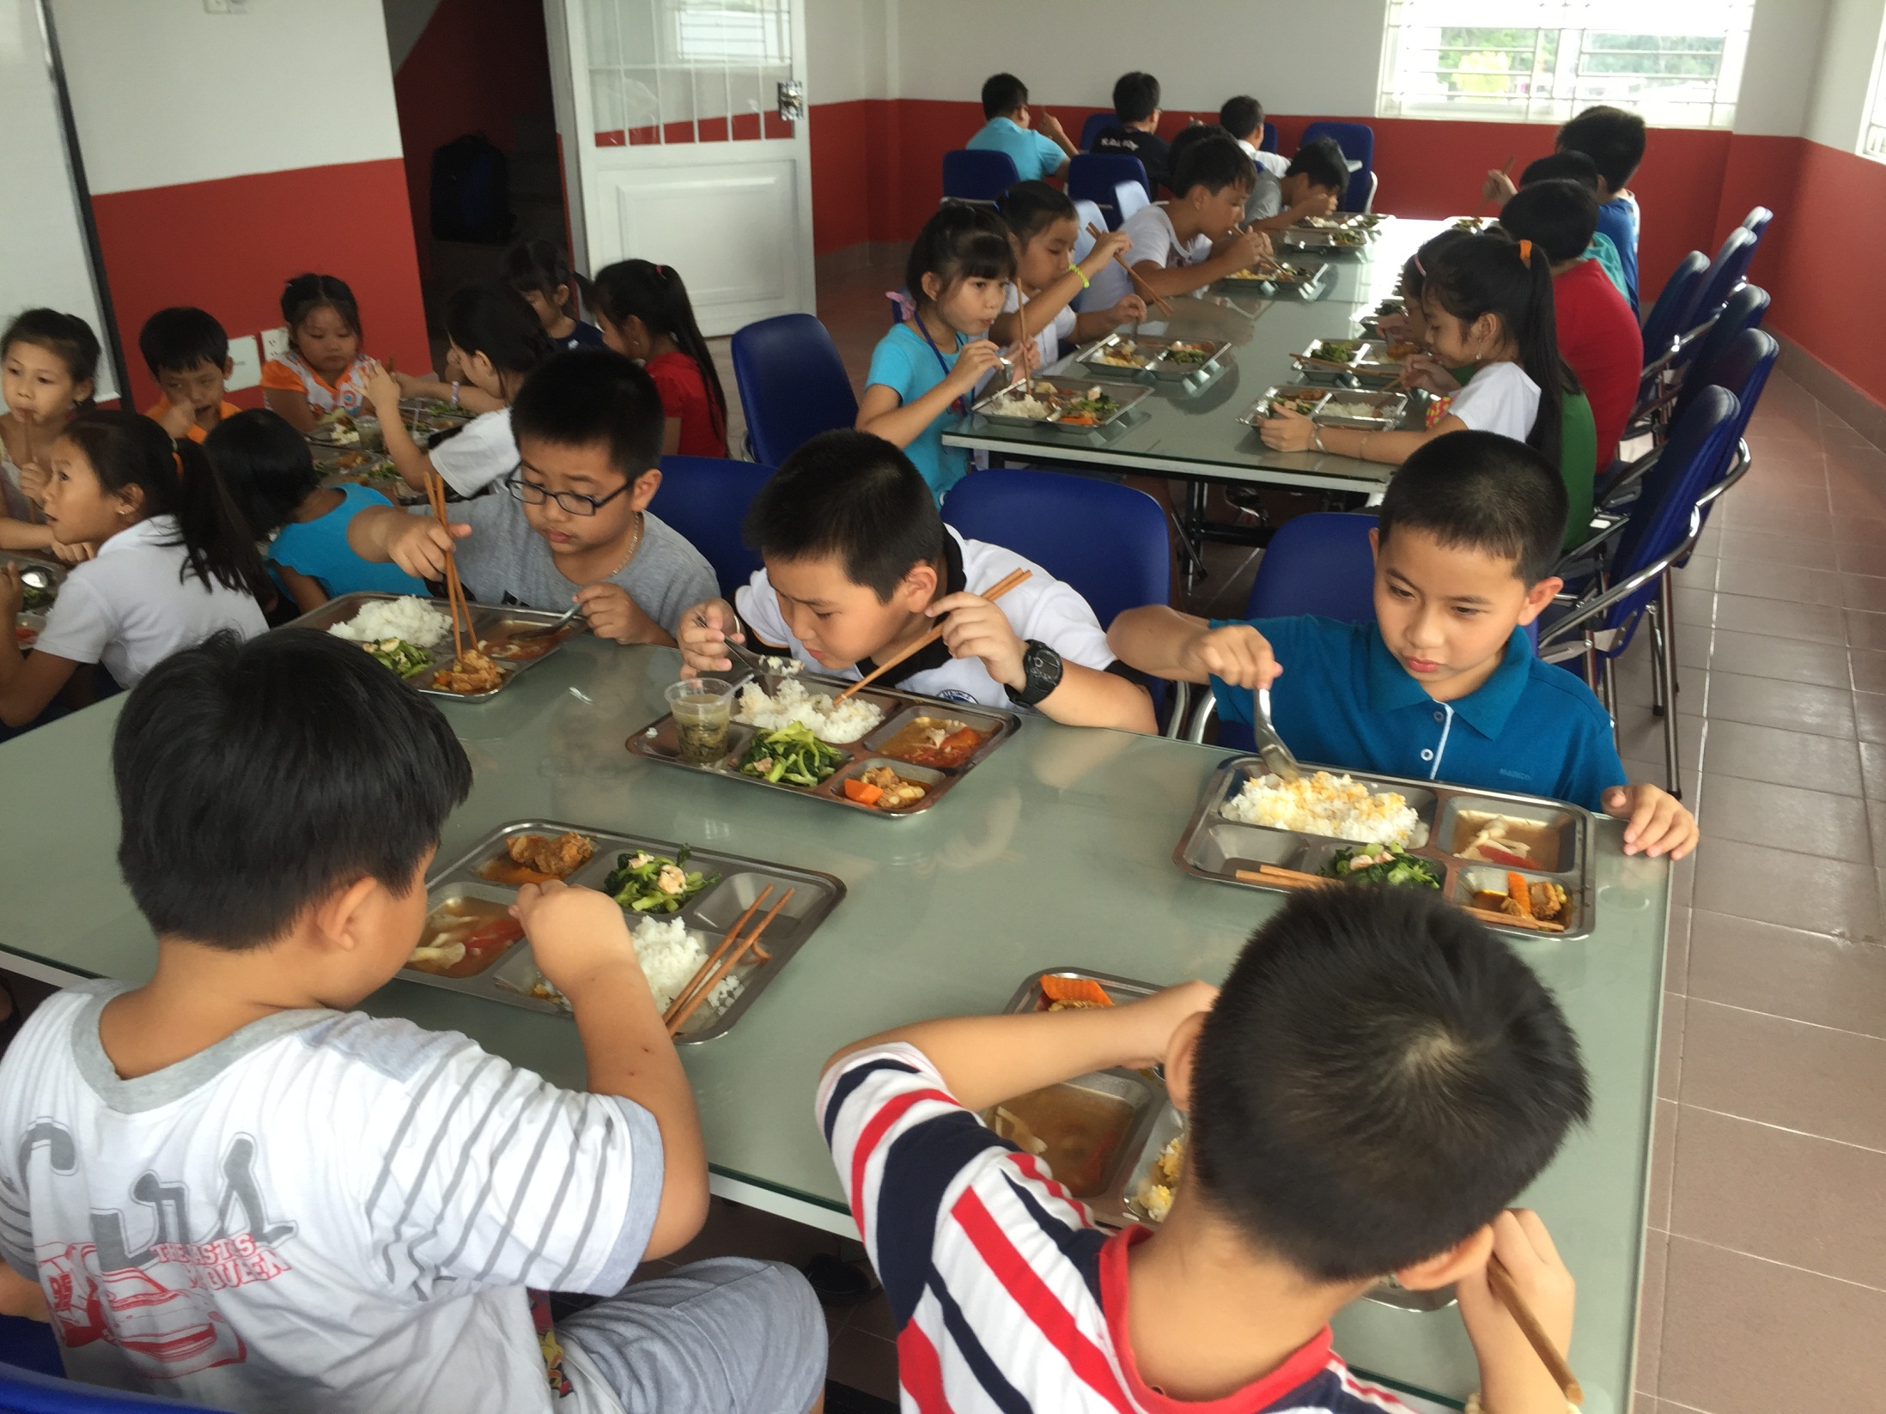

Slide 7

mặt trời mọc

Slide 8
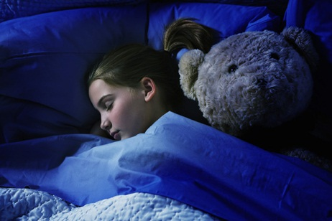

Slide 9


Slide 10
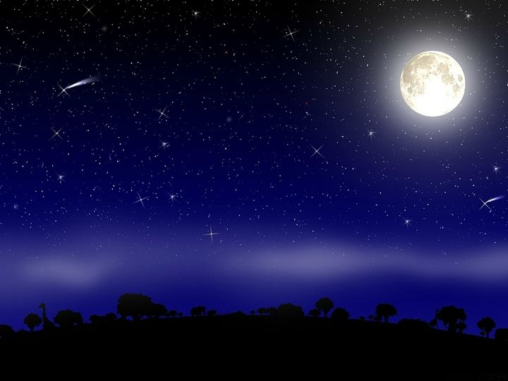
Trăng- sao

Slide 11
Chào tạm biệt
các bạn và các cô.

